Slide 1
/ DP Labs
ASP.NET Core – переворот в мире web.
Enterprise и Startup на одном ядре.
www.rubius.com

Slide 2
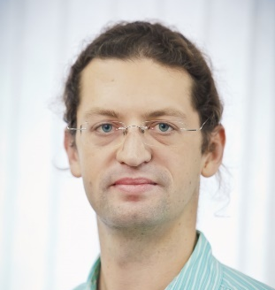
Антон Финько
Артур Дробинский
Ведущий разработчик DP Labs
Ведущий архитектор команды DP Labs
anton.finko@rubius.com
artur.drobinskiy@arturdr.ru

Slide 3
О чём будет доклад?
Что такое ASP.NET Core?
Чем он отличается от ASP.NET MVC?
В чём преимущества и недостатки ASP.NET Core?
Какие альтернативы?
Наш опыт.
Notes:
Вот тут штуки надо перекрасить в бордовый 128:0:0 в раскладке RGB У меня не получилось это сделать, не понимаю, как что ты вставил эти штуки

Slide 4
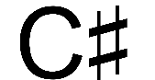
История ASP.NET
1996
2002
2009
2016
2015
2004

Slide 5
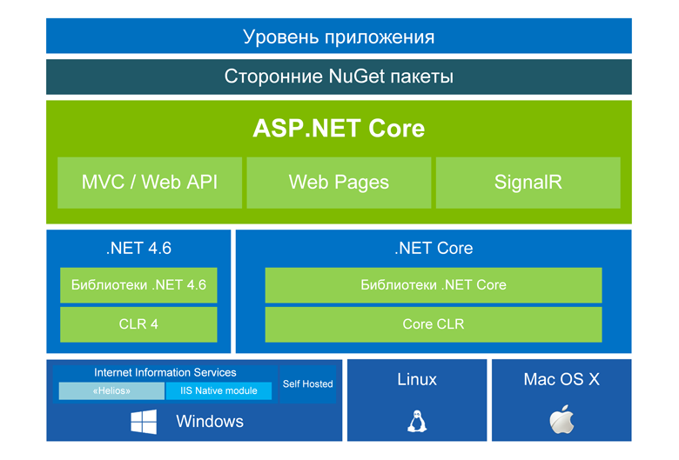
Модель приложения ASP.NET Core

Slide 6
Различия ASP.NET MVC и ASP.NET Core
VS

Slide 7
Настройка запуска приложения в ASP.NET MVC
Global. asax
Bundle Config
Route Config
Filter Config

Slide 8
Настройка запуска приложения в ASP.NET Core
Program (Main)
Startup

Slide 9
Использование Middleware
Было
Стало

Slide 10
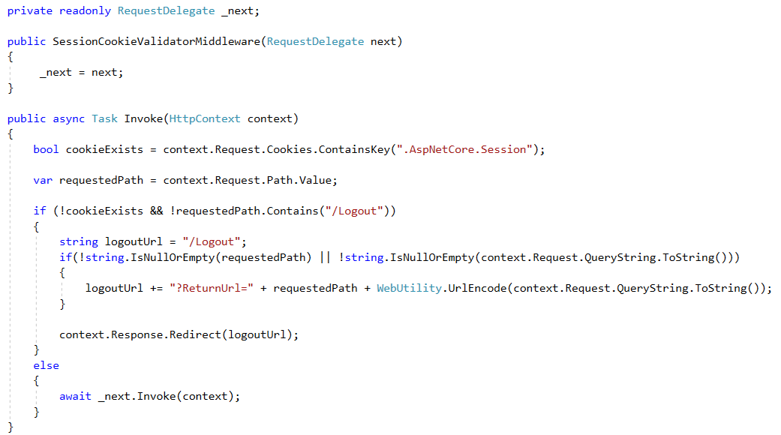
Использование Middleware

Slide 11
Встроенный DI
Простота регистрации зависимостей
Несколько вариантов регистрации зависимостей

Slide 12
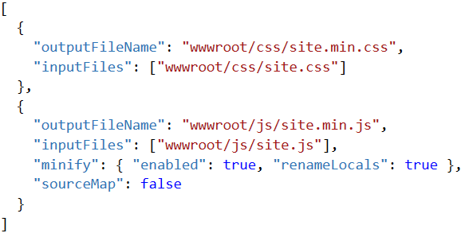
Упрощённый bundling
Использование bundleconfig.json
Использование сторонних bundler’ов

Slide 13
Tag-хэлперы
Было
Стало

Slide 14
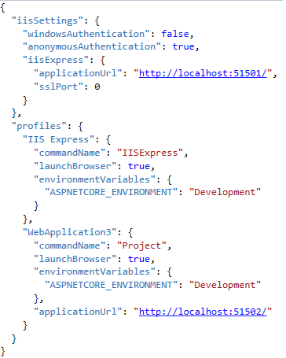
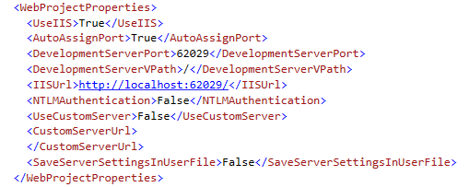
Config файлы в формате JSON

Slide 15
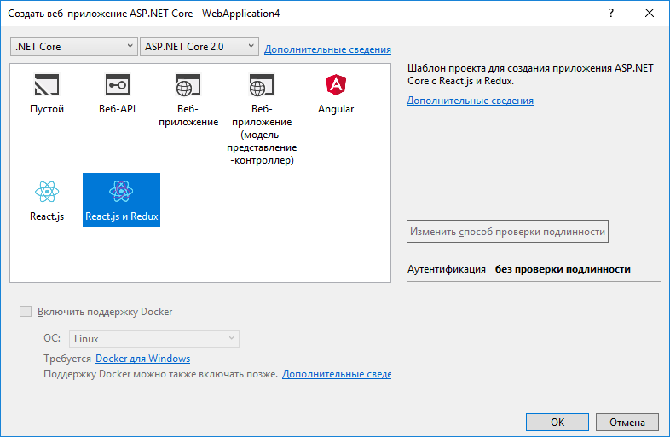
Готовые шаблоны для SPA

Slide 16
Преимущества и недостатки

Slide 17
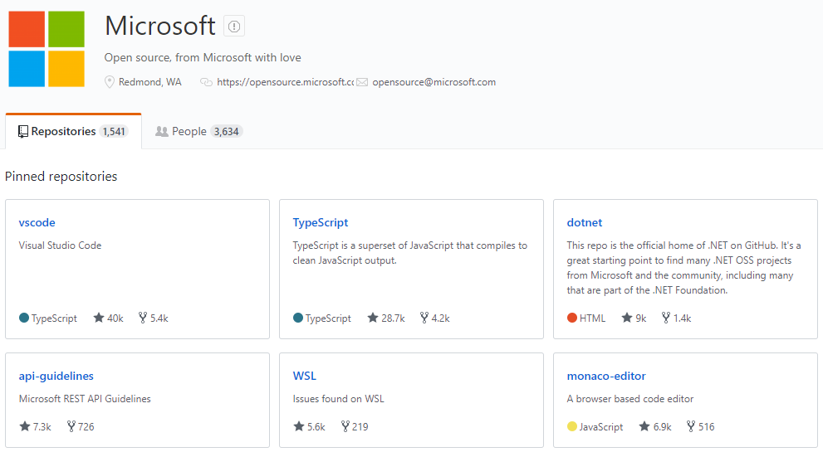
Opensource

Slide 18
Кроссплатформенность

Slide 19
Использование Docker

Slide 20
Далеко не весь функционал .NET перенесён
<

Slide 21
.NET Core изменяется
/
=
.NET Core N
.NET Core N + 1

Slide 22
Альтернативы

Slide 23
Опыт использования ASP.NET Core
+

Slide 25
Esprit Web
2002 год

Slide 26
Esprit Web
2016 год

Slide 27
Esprit Web
Database
ASP.NET Core
ASP
.NET Framework 4.6
IIS Web Site
IIS

Slide 28
Esprit Web

Slide 29
+ заказная разработка
Notes:
Тут надо что-то указать вместо other

Slide 30
СУБД
SQLServer в среде разработки
PostgreSQL на продакшене
InMemory БД в тестах

Slide 31
Поддержка Multi-Tenant

Slide 32
Поддержка Multi-Tenant
client1.rubius.com
client2.rubius.com
client3.rubius.com

Slide 33
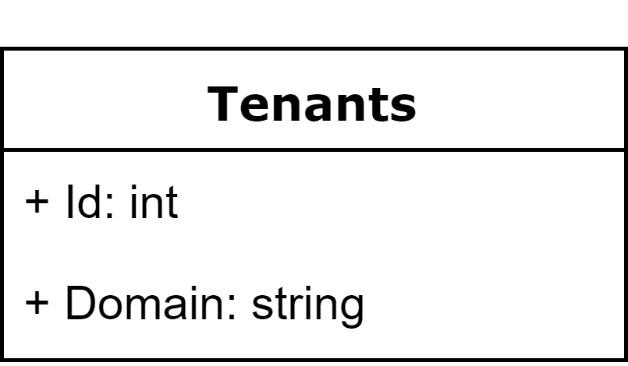
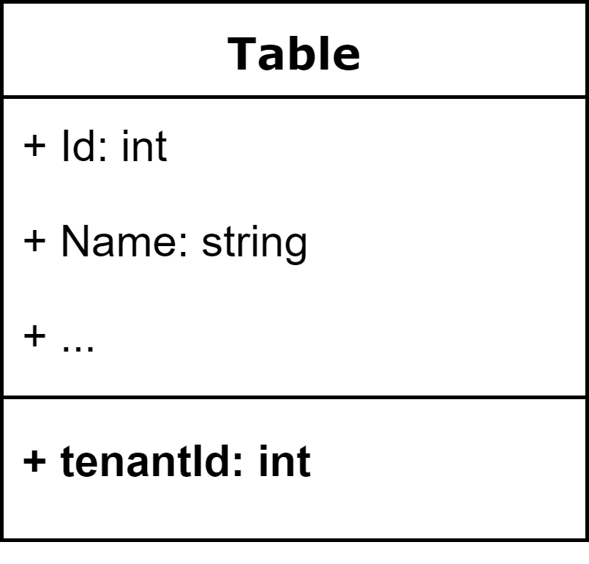
Поддержка Multi-Tenant (SAAS)
client1.rubius.com
client2.rubius.com
client3.rubius.com
modelBuilder.Entity<TEntity>()
.HasQueryFilter(x => TenantId == x.TenantId);

Slide 34
Разработка API
[Route("/api/teachers/getNames")]
[HttpGet]
public async Task<List<AutocompleteItem>> GetTeachersAutocomplete()
{
var data =(await _context.Users.Active().Teachers().ToListAsync()).Select(user => new AutocompleteItem()
{
Id = user.Id,
Name = user.FullName,
}).ToList();
return data;
}
Etag и механизмы кеширования
Error-handling в middleware

Slide 35
Инфраструктура
Запросы через HttpClient к псевдореальному TestHost
Проверка API на валидность через Swagger в тестах
MiniProfiler
JWT-токены и интеграция с Claims

Slide 36
Кросс-платформенность
Netstandard 2.0 и шаринг контрактов с мобильным приложением
Множество существующих библиотек (включая PCL)
Встроенный IoC
Запуск на Docker

Slide 37
Выводы
ASP.NET Core удобный
ASP.NET Core подходит для SPA
ASP.NET Core изменяющийся
ASP.NET MVC уходит на покой

Slide 38
Спасибо за внимание!
anton.finko@rubius.com
artur.drobinskiy@arturdr.ru

